Slide 1
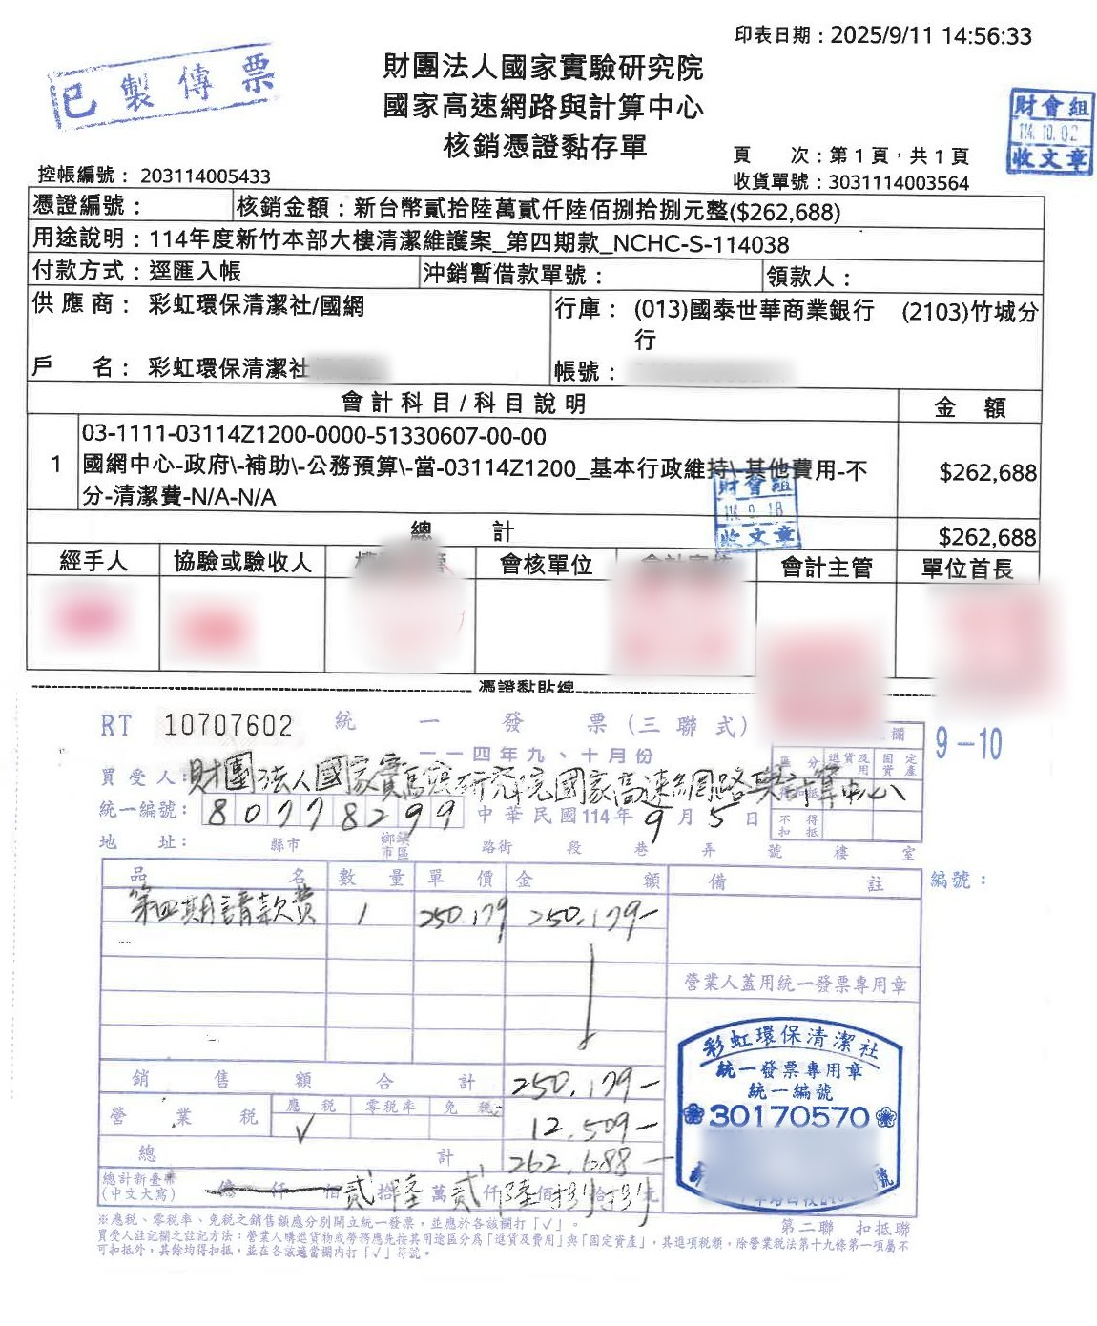
核銷憑證
自動登錄 Excel
AI 工作坊・單元 04
用中文請 AI
看懂掃描發票 → 填進 Excel → 做成 skill
行政人員示範
不需要寫程式
Notes:
歡迎來到單元 04：核銷憑證登錄。
這個單元示範怎麼用中文請 AI 看懂掃描的發票 PDF，把資料填進 Excel，最後再把整套流程做成 skill。
這是給行政人員的示範，全程不需要寫程式。
【點擊順序】① 憑證範例 → ② 看懂掃描發票 → 填進 Excel → 做成 skill → ③ 行政人員示範 → ④ 箭頭 → ⑤ 不需要寫程式

Slide 2
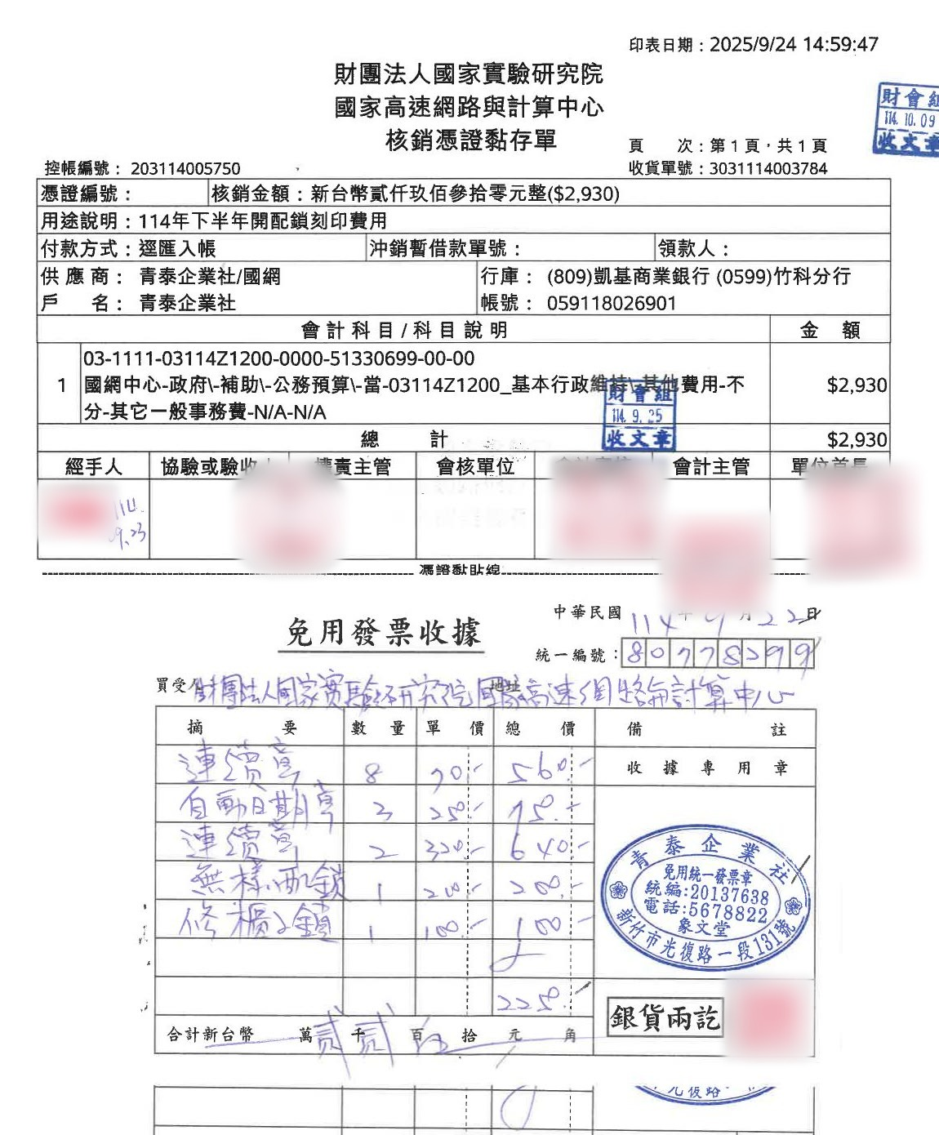
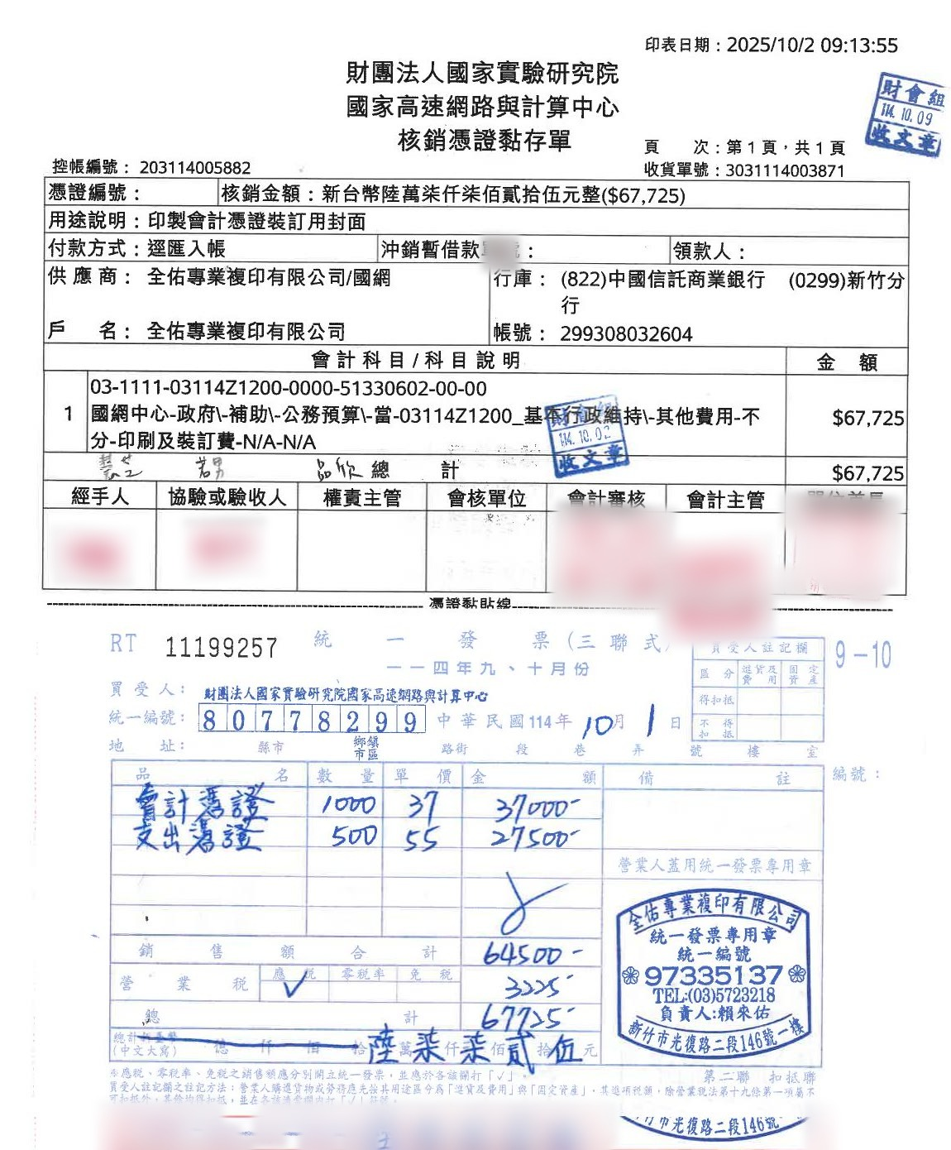
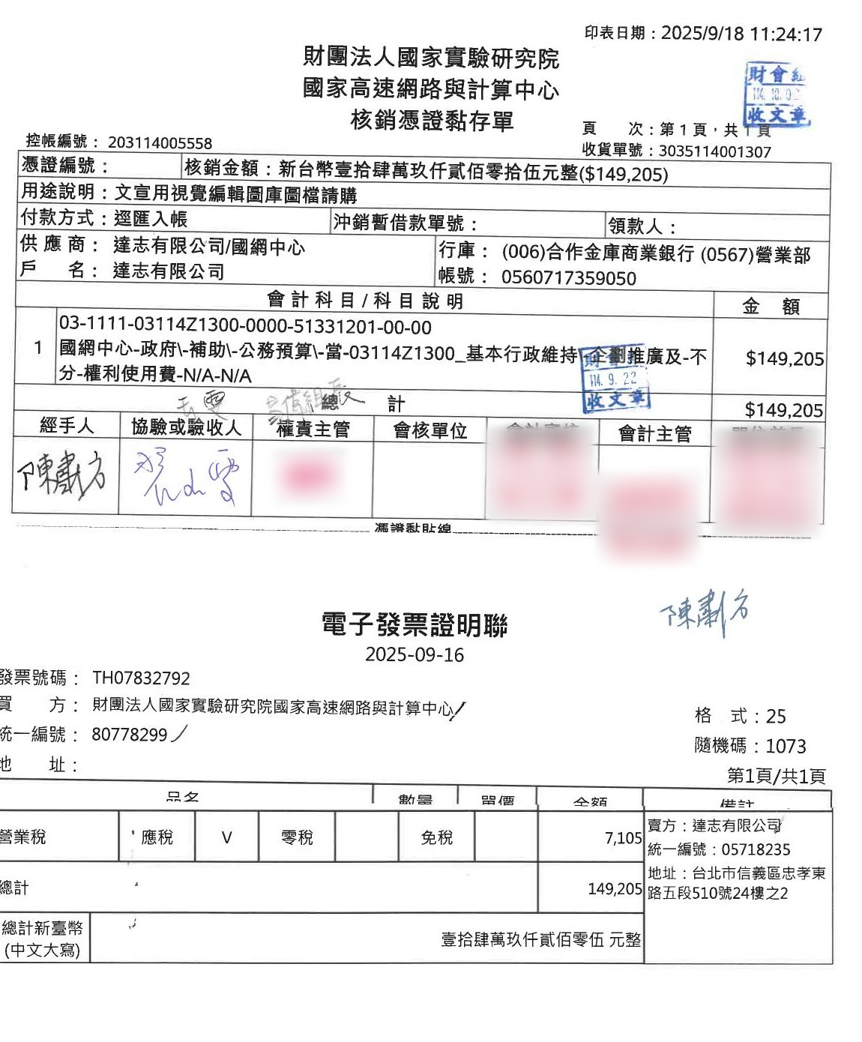
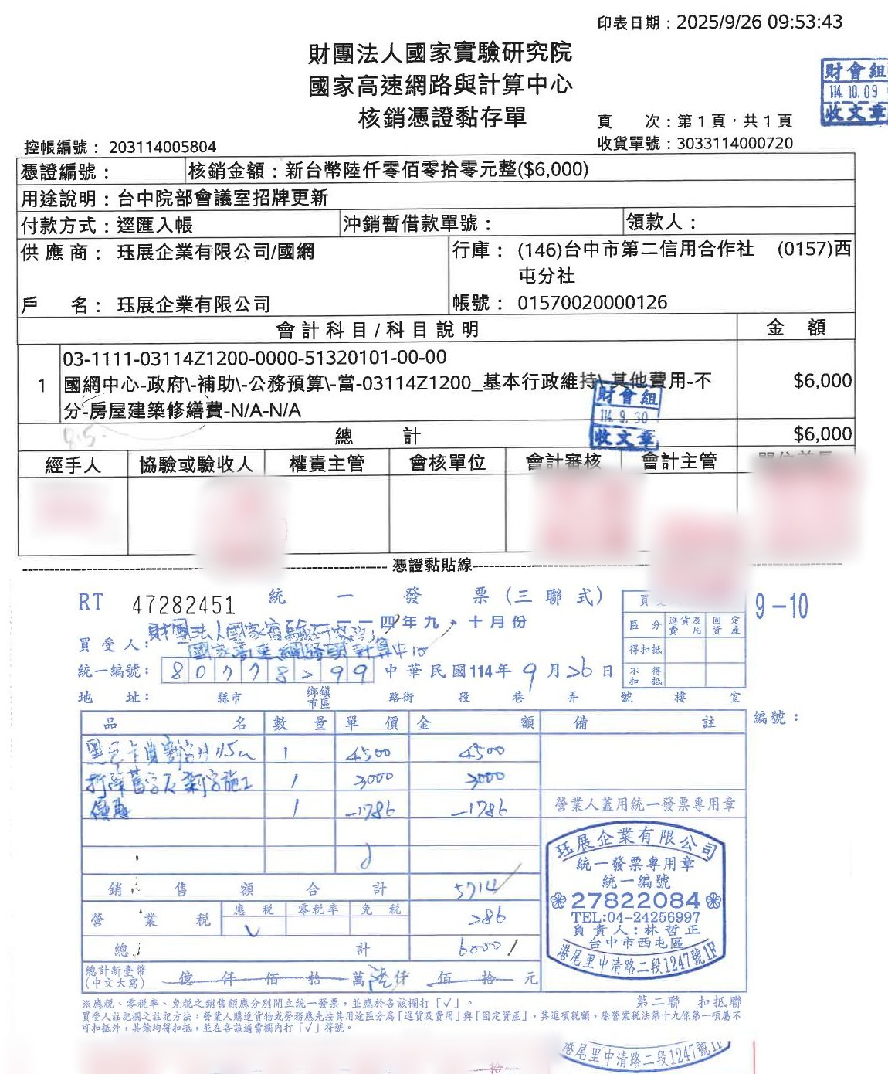
五份掃描的核銷憑證
資料
上半部
核銷憑證黏存單
下半部
黏著發票或收據
…330.pdf
…340.pdf
…350.pdf
…331.pdf
…341.pdf
沒有文字層
AI 必須「看圖」辨識
掃描檔 → AI 看圖辨識
Notes:
資料是五份掃描的核銷憑證。
每一份的上半部是核銷憑證黏存單，下半部黏著發票或收據。
這些都是掃描檔，沒有文字層，所以 AI 不能直接讀文字，必須看圖辨識。
【點擊順序】① 五份憑證 → ② 上半部 → ③ 下半部 → ④ 沒有文字層 → ⑤ 掃描檔 → AI 看圖辨識

Slide 3
從範本複製出 record.xlsx
要填的 EXCEL
record.example.xlsx
範本（不會被改動）
record.xlsx
實際要填的
會計科目
控帳編號
發票號碼
發票金額
總計金額
發票統編
發票抬頭
負債科目
計畫代號
這 9 欄要從 PDF 找出來
Notes:
要填的是 record.xlsx，它是從範本 record.example.xlsx 複製出來的，範本本身不會被改動。
欄位有：會計科目、控帳編號、發票號碼、發票金額、總計金額、發票統編、發票抬頭、負債科目和計畫代號。這九欄都要從 PDF 裡找出來。
【點擊順序】① record.example.xlsx → ② 箭頭 → ③ record.xlsx → ④ 9 個欄位 → ⑤ 這 9 欄要從 PDF 找出來

Slide 4
先讓 AI 看，再讓它做
問法
1
先讓 AI 看
3
先做一筆
2
講好規則
4
整理成 skill
不要一次全丟給 AI
Notes:
這個單元的問法是：先讓 AI 看，再讓它做。
一、先讓 AI 看懂資料；二、先講好規則；三、先做一筆確認；四、最後把做對的流程整理成 skill。
重點是不要一次把所有事情全丟給 AI。
【點擊順序】① 先讓 AI 看 → ② 箭頭 → ③ 講好規則 → ④ 箭頭 → ⑤ 先做一筆 → ⑥ 箭頭 → ⑦ 整理成 skill → ⑧ 不要一次全丟給 AI

Slide 5
Excel 要填什麼？PDF 找得到嗎？
步驟 1・先讓 AI 看懂
我問 AI
「這個資料夾有五份發票的 PDF 跟一個 record.xlsx，你先看一下 Excel 要填哪些東西，PDF 裡面找得到嗎？」
SKM_…330.pdf
AI 回答
PDF 沒有文字層，
我先把每一頁轉成圖片，再辨識內容。
page-1.png
Notes:
第一步，先問。
「這個資料夾有五份發票的 PDF 跟一個 record.xlsx，你先看一下 Excel 要填哪些東西，PDF 裡面找得到嗎？」
AI 發現 PDF 沒有文字層，就自己先把每一頁轉成圖片，再辨識內容。
【點擊順序】① 提問 → ② AI 回答 → ③ SKM_…330.pdf → ④ 箭頭 → ⑤ page-1.png

Slide 6
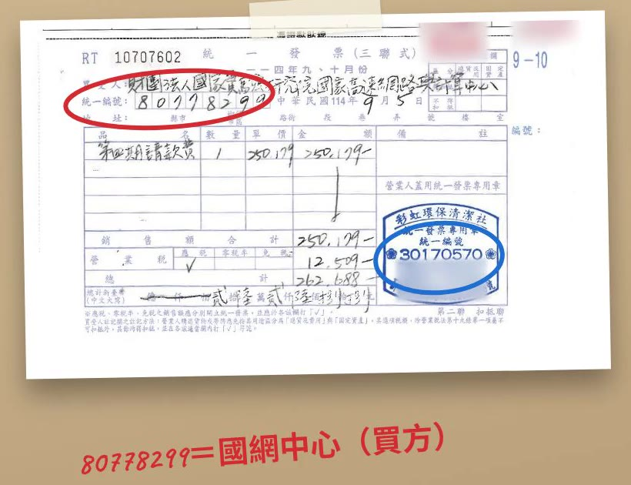
從範例推斷，主動提出疑點
步驟 1・AI 的回答
AI 回答
發票統編要填 賣方統編，
不是國網中心的 80778299。
…340
是收據，沒有發票號碼
…331
計畫代號不一樣
負債科目
PDF 上找不到
AI 主動提醒 3 個疑點
Notes:
AI 還會從範例推斷：發票上的統編 80778299 是國網中心，也就是買方；Excel 要填的「發票統編」是賣方的統編。
（短片講到這裡結束，以下三個疑點由講者接著說，邊說邊按出便利貼。）
它也主動提醒三個疑點：340 是收據，沒有發票號碼；331 的計畫代號和其他張不一樣；負債科目在 PDF 上找不到。
【點擊順序】① 示範短片（自動播放，含原聲講解，約 9 秒；講到「要填賣方統編」為止）→ ② 要填賣方統編 → ③ …340 → ④ …331 → ⑤ 負債科目 → ⑥ AI 主動提醒 3 個疑點
（影片播放中再按一下會進到下一個物件；要暫停可直接點影片）

Slide 7

黃色＝找不到，藍色＝不確定
步驟 2・先約定標示規則
我問 AI
「找不到的請用黃色螢光標示，你不確定的請用藍色螢光背景，並在儲存格加註解說明原因。也請在 Excel 最上方註解這兩種顏色代表的意義。」
黃底
找不到：欄位留空
藍底
不確定：填推測值＋註解
Excel 右上角 K1:L2
拿到檔案的人都看得懂
Notes:
第二步，先約定標示規則。
找不到的用黃色螢光，不確定的用藍色螢光，並在儲存格加註解說明原因。
顏色說明也寫在 Excel 右上角，這樣拿到檔案的人都看得懂。
【點擊順序】① 提問 → ② 黃底 → ③ 藍底 → ④ Excel 右上角圖例 → ⑤ 拿到檔案的人都看得懂

Slide 8
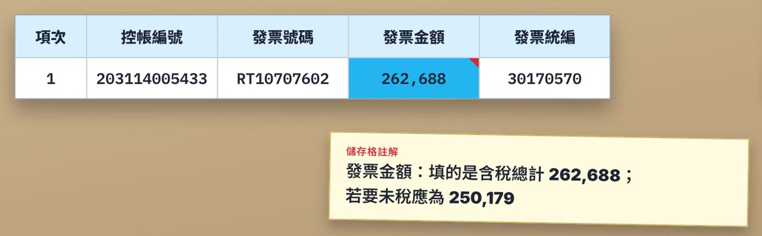
確認正確，再繼續
步驟 3・先做一筆
我問 AI
「先做第一張 SKM_650i25101515330.pdf 就好，我要確認是否正確。」
先試一筆
及早發現落差
藍底＋註解：發票金額填含稅總計 262,688
Notes:
第三步，先做一筆：「先做第一張就好，我要確認是否正確。」
AI 把不確定的格子塗成藍底並加上註解，例如發票金額填的是含稅總計 262,688，未稅是 250,179。
先試一筆，就能及早發現落差。
【點擊順序】① 提問（短片從 AI 填好第一筆開始，提問這句請講者先念）→ ② 示範短片（自動播放，含原聲講解，約 10 秒）→ ③ 先試一筆 → ④ 藍底＋註解
（影片播放中再按一下會進到下一個物件；要暫停可直接點影片）

Slide 9
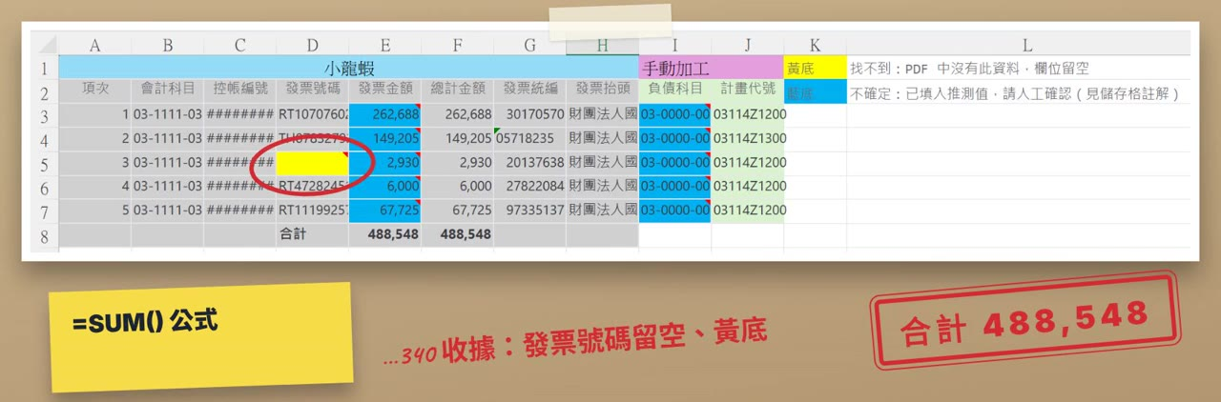
照同樣規則，說明每個色塊的原因
步驟 4・填入其餘四張
我問 AI
「第一筆我核對過沒問題，請把剩下的四張 PDF 也照同樣的規則填入，填完後說明每個黃色、藍色格子的原因。」
合計 488,548
=SUM() 公式
…340 收據：發票號碼留空、黃底
Notes:
第四步，第一筆核對沒問題，再請 AI 填其餘四張，並說明每個黃色、藍色格子的原因。
五筆合計 488,548 元，合計列改成 SUM 公式；340 是收據，發票號碼留空、塗黃底。
【點擊順序】① 提問（短片從 Excel 出現開始，提問這句請講者先念）→ ② 示範短片（自動播放，含原聲講解，約 12 秒）→ ③ 合計 488,548 → ④ =SUM() 公式 → ⑤ …340 收據
（影片播放中再按一下會進到下一個物件；要暫停可直接點影片）

Slide 10
把今天的做法存下來
★ 步驟 5・做成 SKILL
Excel 要填哪些欄位
黃底 / 藍底規則
SKILL
工作說明書
把知識存下來，重複使用
統編要填賣方
金額怎麼核對
開新對話就忘了…
Notes:
第五步是重點：把流程做成 skill。
前面確認過的細節——Excel 要填哪些欄位、黃底藍底規則、統編要填賣方、金額怎麼核對——都只存在這次對話裡，開新對話就忘了。
Skill 就是把這些知識存下來的工作說明書，可以重複使用。
【點擊順序】① 四個確認過的細節 → ② 開新對話就忘了 → ③ 箭頭 → ④ SKILL 工作說明書

Slide 11
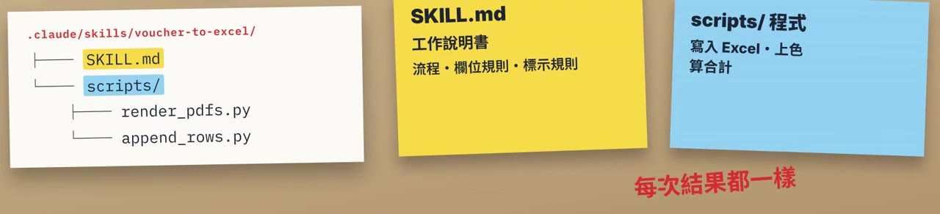
直接用自然語言，請 AI 做成 skill
★ 步驟 5・用自然語言做 SKILL
不用寫程式
我問 AI
「請把今天確認過的做法整理成一個 skill，包括每個欄位要從 PDF 哪裡讀、黃色和藍色的標示規則、怎麼核對金額。」
自然語言
＝平常說話的方式
Notes:
怎麼做成 skill？不用寫程式，直接用自然語言，也就是平常說話的方式請 AI 整理：
「請把今天確認過的做法整理成一個 skill，包括欄位從哪裡讀、黃藍標示規則、怎麼核對金額。」
AI 就建立了 voucher-to-excel：SKILL.md 是工作說明書，寫流程、欄位規則和標示規則；scripts 資料夾放程式，負責寫入 Excel、上色、算合計，每次結果都一樣。
【點擊順序】① 不用寫程式 → ② 自然語言 → ③ 提問 → ④ 示範短片（自動播放，含原聲講解，約 16 秒；從「AI 就建立了 voucher-to-excel」開始，前面的提問請講者先念）
（影片播放中再按一下會進到下一個物件；要暫停可直接點影片）

Slide 12
開新對話，一句話搞定
★ 之後怎麼用
我問 AI
「我放了三張新的發票 PDF，幫我把這幾筆資料填入 excel」
AI 回答
✓ 自動找到 voucher-to-excel skill
再次使用前先確認：
你用的是哪一家的 agent？
Claude
.claude/skills/
專案目錄下
其他 agent
.agents/skills/
專案目錄下
Notes:
之後開新對話，直接說：「我放了三張新的發票，幫我把這幾筆資料填入 excel。」AI 就會自動找到 voucher-to-excel 這個 skill。
再次使用前，先確認自己用的是哪一家的 agent：Claude 讀專案目錄下的 .claude/skills，其他 agent 則放在 .agents/skills。
【點擊順序】① 提問 → ② 自動找到 skill → ③ 先確認是哪一家的 agent → ④ .claude/skills/ → ⑤ .agents/skills/

Slide 13
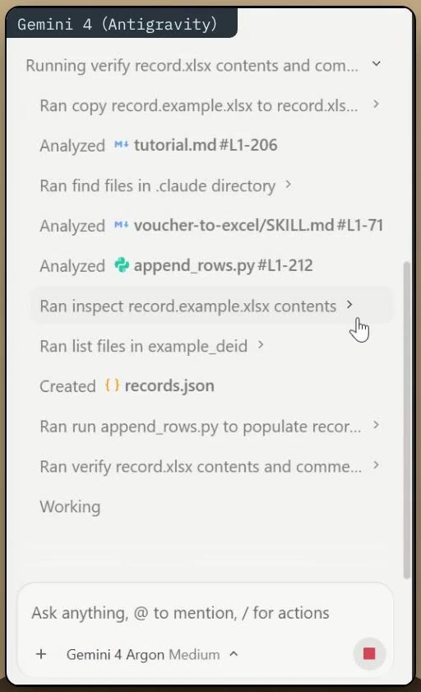
一個做、一個審
加碼示範・兩個 AI AGENT 合作
Gemini
負責做
Claude
負責審
我問 AI
「先複製 record.example.xlsx 為 record.xlsx，幫我辨識 SKM_650i25101515330.pdf、…331、…340、…341、…350.pdf 填入 record.xlsx」
自動找到 skill
voucher-to-excel/SKILL.md
Notes:
加碼示範：讓兩個 AI agent 合作，一個做、一個審。
先請 Gemini 複製範本，辨識五份發票 PDF，填入 record.xlsx。
它自己找到前面做好的 voucher-to-excel skill，照著裡面的規則做。
【點擊順序】① Gemini 負責做 → ② 箭頭 → ③ Claude 負責審 → ④ 給 Gemini 的提示詞 → ⑤ 自動找到 skill → ⑥ 示範短片（自動播放，含原聲講解，約 16 秒）
（影片播放中再按一下會進到下一個物件；要暫停可直接點影片）

Slide 14
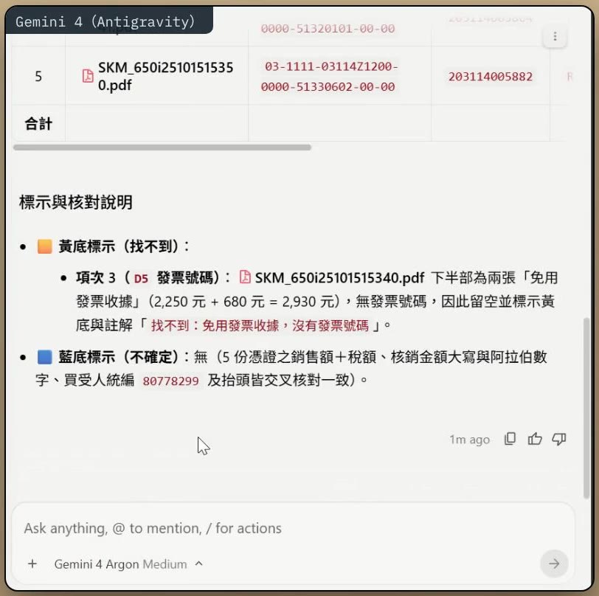
五筆填好，照同樣規則標示
加碼示範・GEMINI 的結果
合計 488,548
…340 收據
沒有發票號碼 → 留空＋黃底
看起來都對…
真的都對嗎？
Notes:
Gemini 填好五筆：合計 488,548 元，340 收據沒有發票號碼，留空並標黃底。
看起來都對，但真的都對嗎？
【點擊順序】① 示範短片（自動播放，含原聲講解，約 12 秒）→ ② 合計 488,548 → ③ …340 收據 → ④ 看起來都對… → ⑤ 真的都對嗎？
（影片播放中再按一下會進到下一個物件；要暫停可直接點影片）

Slide 15
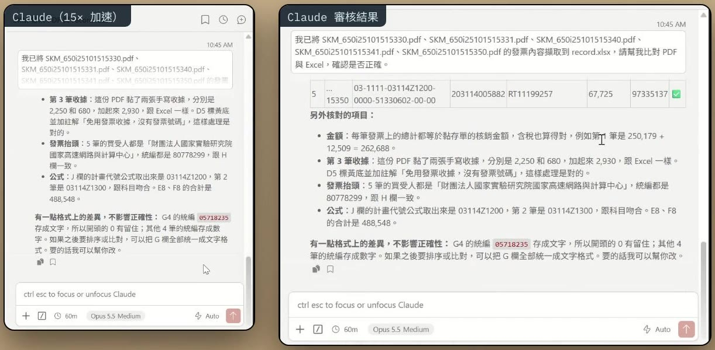
Claude 逐筆比對 PDF 與 Excel
加碼示範・換 CLAUDE 審核
我問 AI
「我已將 SKM_650i25101515330.pdf、…331、…340、…341、…350.pdf 的發票內容擷取到 record.xlsx，請幫我比對 PDF 與 Excel，確認是否正確。」
✓ 5 筆
全部正確，沒有要改的地方
格式提醒
統編欄有的存成文字、有的存成數字
→ 可統一格式
Notes:
這時換 Claude 當審核者：「請幫我比對 PDF 與 Excel，確認是否正確。」
（短片從 Claude 開始處理時接上，提問這句請講者先念。）
Claude 把每張 PDF 轉成圖片，逐筆核對發票號碼、金額和統編。結論是五筆全部正確，沒有要改的地方；它還提醒，統編欄有的存成文字、有的存成數字，可以統一格式。
【點擊順序】① 給 Claude 的提示詞 → ② 示範短片（自動播放，含原聲講解，約 15 秒；左邊是 15 倍速的處理過程，右邊是審核結果）→ ③ ✓ 5 筆全部正確 → ④ 格式提醒
（影片播放中再按一下會進到下一個物件；要暫停可直接點影片）

Slide 16
一個做、一個審
加碼示範
Gemini
做：辨識 PDF、填 Excel
Claude
審：逐筆比對、提出提醒
就像同事互相覆核
同一個 SKILL
.claude/skills/voucher-to-excel/
錯誤更容易被抓出來
Gemini ✓
Claude ✓
Notes:
一個做、一個審：換一家 agent 交叉檢查，就像同事互相覆核，錯誤更容易被抓出來。
而且同一個 skill，不同家的 agent 都能用。
【點擊順序】① Gemini 做 → ② 箭頭 → ③ Claude 審 → ④ 就像同事互相覆核 → ⑤ 錯誤更容易被抓出來 → ⑥ 同一個 skill，Gemini ✓ Claude ✓

Slide 17
單元 04 完成
重點回顧
1
先讓 AI 看懂
3 → 4
先做一筆，再大量處理
2
講好規則
5
做對的流程變成 skill
再用對話讓它越來越準
★ 對話就是最好的素材
Notes:
重點回顧：
先讓 AI 看懂，再講好規則；先做一筆，確認後再大量處理；把做對的流程變成 skill，再用對話讓它越來越準。
對話就是最好的素材。單元 04 完成！
【點擊順序】① 先讓 AI 看懂 → ② 講好規則 → ③ 先做一筆，再大量處理 → ④ 做對的流程變成 skill → ⑤ 再用對話讓它越來越準 → ⑥ 對話就是最好的素材

